Slide 1
OWS Context: El nuevo estándar para vincular y compartir servicios OGC
Joan Masó (CREAF)
La localización es lo que cuenta

Slide 2
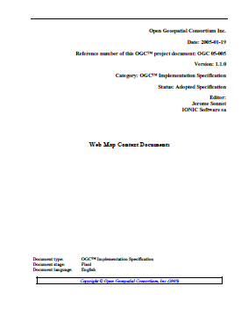
No perdamos el contexto
OGC 05-005
  Web Map Context Implementation Specification
  Version 1.1
  Jerome Sonnet
  2005-05-03
  Se trata de una especificación complementaria del OGC Web Map Service Estándar v 1.1.1
  Incluye información sobre los servidors y las las capas que proporcionan en el mapa general y ...
    rectángulo de selección, proyección cartográfica, los metadatos...
  Es un archivo XML
  Para que el software de cliente pueda reproducir el mapa
  Sin embargo, se prevé la extensibilidad a otros tipos de servicio.
Copyright © 2012 Open Geospatial Consortium

Slide 3
Más historia
2004
  Experimento de Interoperabilidad OWS Context
2010
  OWS 7 introduce la idea de usar Atom como codificación
2010
  El grupo OWS Context SWG empieza sus actividades
2012
  OWS 9 revisa e implementa OWS Context
2012-10
  SWG vota para liberar el candidato a estándar para la revisión por el OAB y próxima exposición para recibir comentarios
Copyright © 2012 Open Geospatial Consortium

Slide 4
Estructura
12-080 OWS Context Conceptual Model
  Editors: Roger Brackin, Pedro Goncalves
12-084 OWS Context ATOM Encoding
  Editors: Roger Brackin, Pedro Goncalves
XX-XXX OWS Context JSON Encoding
  Generada automáticamente desde la codificación ATOM
Un documento OWS context es un documento incluyendo la lista de
  Enlaces a servicios:
    Peticiones a layers / featuretypes / coverages / observations… (WxS)
    Respuestas embebidas opcionales
  Datos embebidos
    KML, GML, GMLCOV (GeoTIFF, JPEG2000)…
  Estilos
    SLD
Copyright © 2012 Open Geospatial Consortium

Slide 5
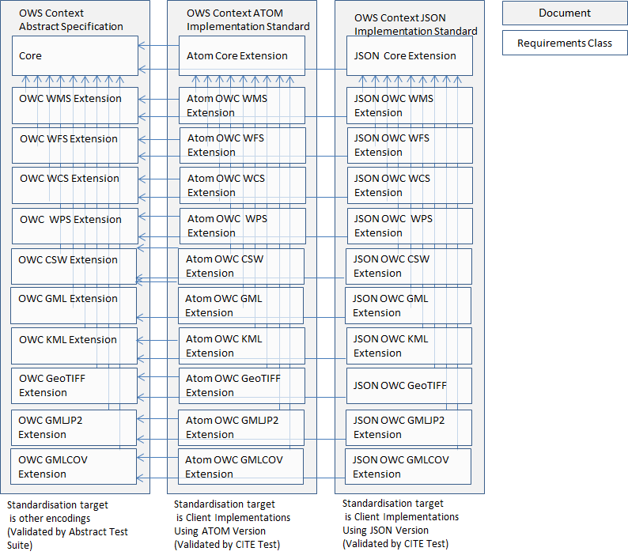

El modelo de núcleo y extensiones
Copyright © 2012 Open Geospatial Consortium

Slide 6
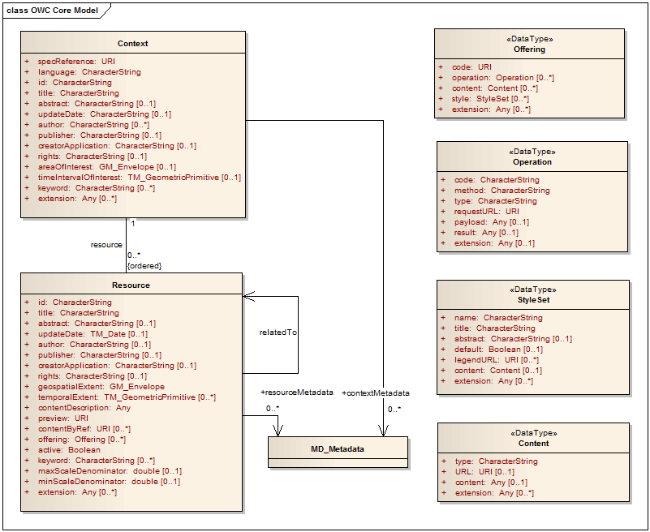
Modelo conceptual
Contenido embebido
Descripción general del conjunto
Enlaces a Servicios
Estilos
Recursos
Copyright © 2012 Open Geospatial Consortium

Slide 7
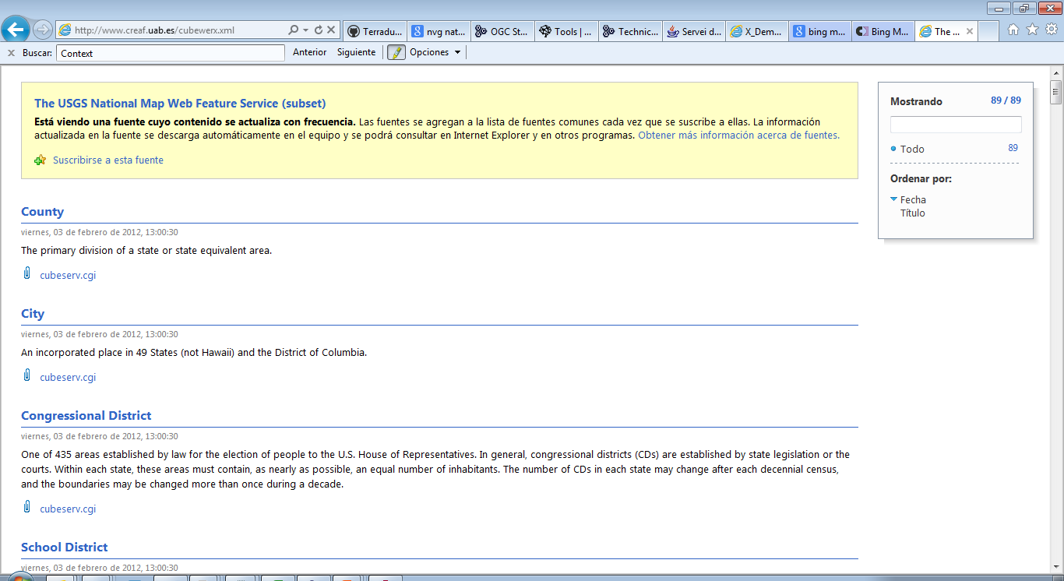
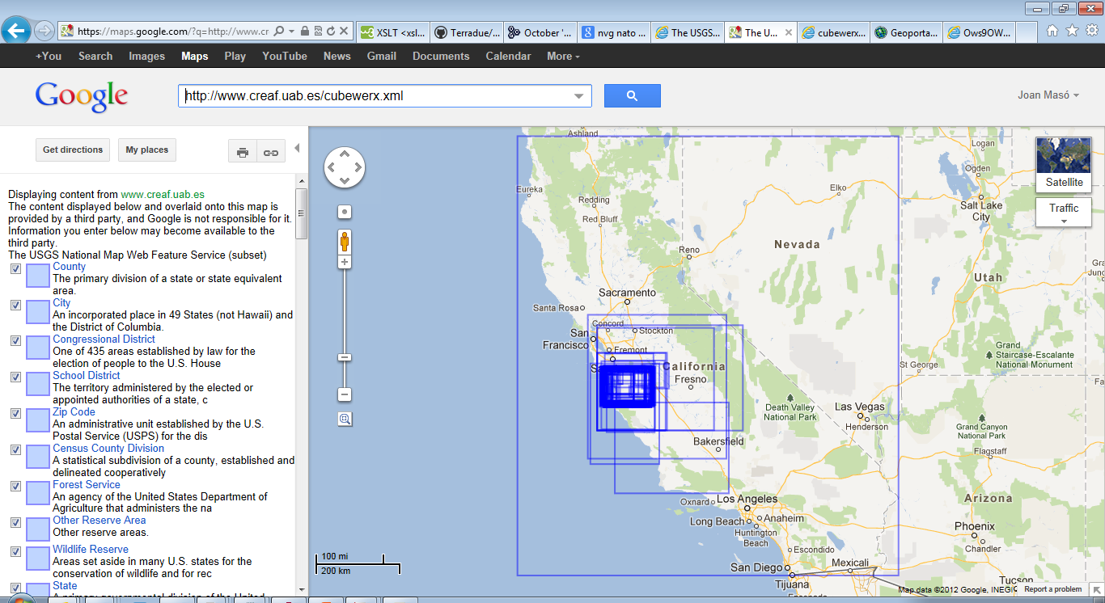

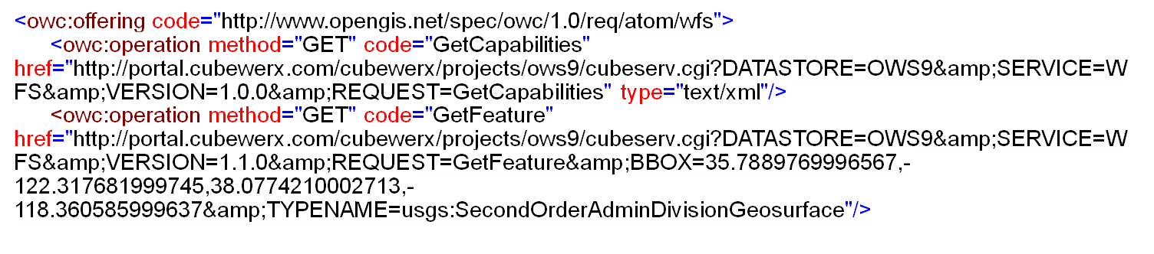
Como está codificado en Atom, puede ser leido directamente por un lector de noticias en RSS
o en Google maps
http://portal.cubewerx.com/cubewerx/projects/ows9/cubeserv.cgi?service=WFS&datastore=OWS9&request=GetCapabilities
https://maps.google.com/?q=http://www.creaf.uab.es/cubewerx.xml
Clientes especializados realizaran cosas incluso más sorprendentes:
* Los navegadores de mapas conectaran con los servicios de descarga
* Los resultados de las búsquedas sobre catálogos podrán ser expresados como documentos de contexto para la visualización y el acceso
* Los usuarios compartirán los servicios de su agrado
Cubewerx
WFS
Capabilities
XSLT to
OWC
Copyright © 2012 Open Geospatial Consortium

